Slide 1
머신러닝 프로젝트
(게임봇 탐지 시스템)
4조: 임국정,류형노,길예찬

Slide 2
1. 연구 배경
온라인 게임 이용자가 증가하고 시장 규모가 커지면서 여러 가지 부정행위 발생.
게임 아이템, 사이버 머니와 같은 사이버 자산은 실제 통화로 수익을 창출할 수 있어 대부분의 불법 활동이 지속적으로 발생.
게임 봇은 플레이 시간을 확보하고, 계정 레벨업과 각종 재화 획득을 용이하게 해주는 대표적 불법 프로그램. 사용자와 게임 회사에 직간접적 피해.
특히 대규모 게임 봇을 전문적으로 운영하는 작업장은 게임 서비스 존폐에 영향 주는 중대한 보안 위협.
성능 좋은 게임봇 탐지 시스템의 필요성 대두.

Slide 3
2. 선행 연구
행위 시간 간격 기반 게임 봇 탐지 기법 (2018.10 / 강용구, 김휘강)
캐릭터 이름을 이용한 MMORPG 봇 탐지 기법(2017.08 / 강성욱, 이은조)
Crime Scene Reconstruction: Online Gold Farming Network Analysis(2017.03 / Hyukmin Kwon, Aziz Mohaisen)
Multimodal game bot detection using user behavioral characteristics(2016 / Ah Reum Kang, Seong Hoon Jeong, Aziz Mohaisen and Huy Kang Kim)
자기 유사도를 이용한 MMORPG 게임봇 탐지 시스템(2016.02 / 이은조, 조원준)
MMORPG에서 게임 봇 프로그램 탐지를 위한 플레이어 패턴 변화 모델에 관한 연구(2011.02 / 윤태복, 이지형)
Access Record를 활용한 게임 봇과 유저 이탈의 상관관계 분석(2018.10 / 김영환, 양성일, 김휘강)
You Are a Game Bot!: Uncovering Game Bots in MMORPGs via Self-similarity in the Wild(Eunjo Lee, Jiyoung Woo)
On sampling algorithms for imbalanced binary data: performance comparison and some caveats(2017.09 / HanYong Kim, Woojoo Lee)

Slide 4
2.1 선행연구 - Summary
플레이어 패턴 기반 봇 탐지
몬스터 사냥 시간, 마을 체류 시간, 휴식 상태, 이동 거리 등
행위 시간 간격 기반 봇 탐지
자기 유사도를 이용한 봇 탐지
캐릭터 이름을 이용한 봇 탐지

Slide 5
2.2 선행연구 - 한계점
데이터 불균형(data imbalance) : 원본 데이터에서 유저 데이터보다 봇 데이터가 훨씬 적어 정확도가 높아질 수밖에 없는 한계.
기존 연구는 머신러닝으로 분류한 뒤 precision, recall로 검증하는 방식으로 이를 보완.
짧은 시간 동작하는 경우에 탐지 어려움, 게임 봇에 대한 정답지가 없는 경우에도 그대로 적용할 수 없음.
다양한 게임에 두루 적용, 적은 유지 보수 비용 만으로 지속 사용할 수 있는 모델(EWMA 기반의 탐지 모델 자동 학습 알고리즘 보완) 필요.
파밍 봇 외 뱅커 봇 등 다양한 목적으로 등장하는 게임 봇 탐지 기법 부족.

Slide 6
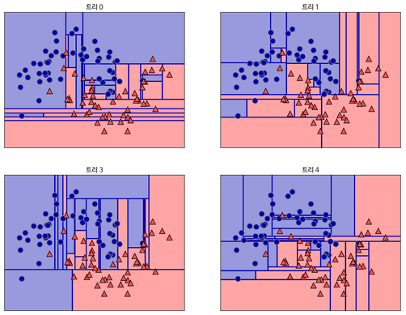
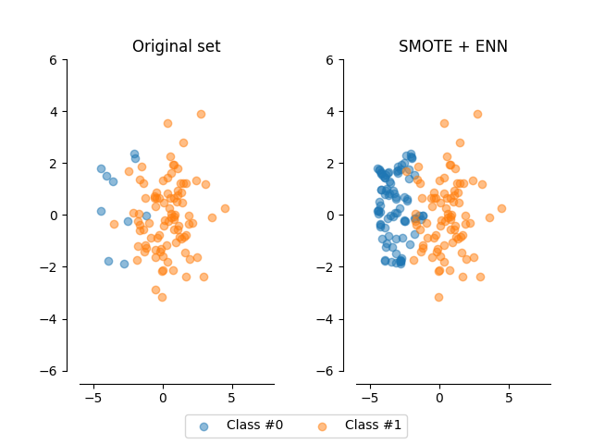
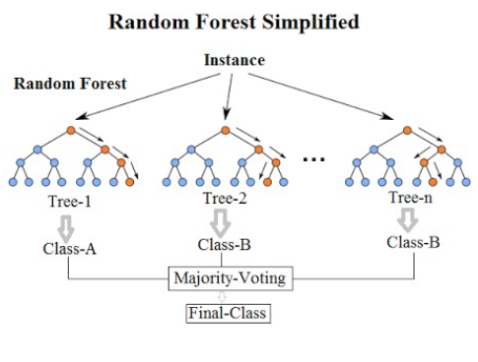
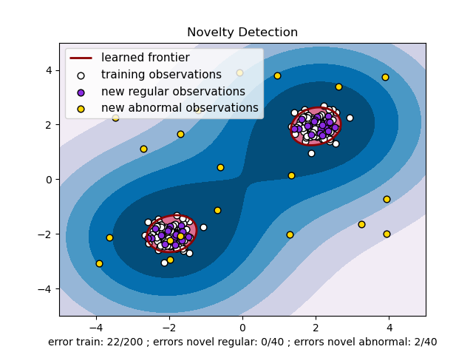
3. 문제 정의 및 제안 - 인간 유저와 게임 봇 패턴 분석 기반 분류 시스템
변수 선택 자동화
데이터 불균형(Data Imbalance) 해결
정확도, F-score 상승
Extremely Randomized Trees
복합 샘플링(SMOTEENN)
랜덤포레스트
One-Class SVM
(Anomaly Detection)
Notes:
1) 모델 신뢰성 문제 해결을 위해 유저 데이터와 봇 데이터 간 불균형(data imbalance) 문제 해결.
2) 정밀도 100% 유지하면서 재현율 최대한 올리기 위한 정확도 상승 방법론적 공헌에 초점.
3) 정확도 높이기 위한 최적의 변수 선택 방법 제안

Slide 7
3.1 문제 해결 플로우차트
탐색적데이터분석(EDA)
머신러닝 모델 선정
변수 선택 방법 선택
샘플링 방법 선택
하이퍼 파라미터 조정
이상 탐지(Anomaly Detection) 모델 구현

Slide 8
4. 데이터 수집
고려대 Hacking and Countermeasure Research Lab
http://ocslab.hksecurity.net/Datasets/game-bot-detection
CSV 포맷의 게임유저 액션로그 데이터(총 10개 파일, 약 500MB)
NCSOFT에서 운영 중인 MMORPG AION의 약 3개월간(2010.04.09 ~ 2010.07.05) 유저 액션 로그.
IP 주소, 캐릭터 ID, 계정 ID는 임의의 값으로 일대일 치환.
해당 게임로그에서 3시간 이상 활동한 캐릭터를 보유한 계정(즉, 충분한 활동을 관찰할 수 있는 계정)에 대해 게임봇 여부를 구분할 수 있는 목록 제공.

Slide 9
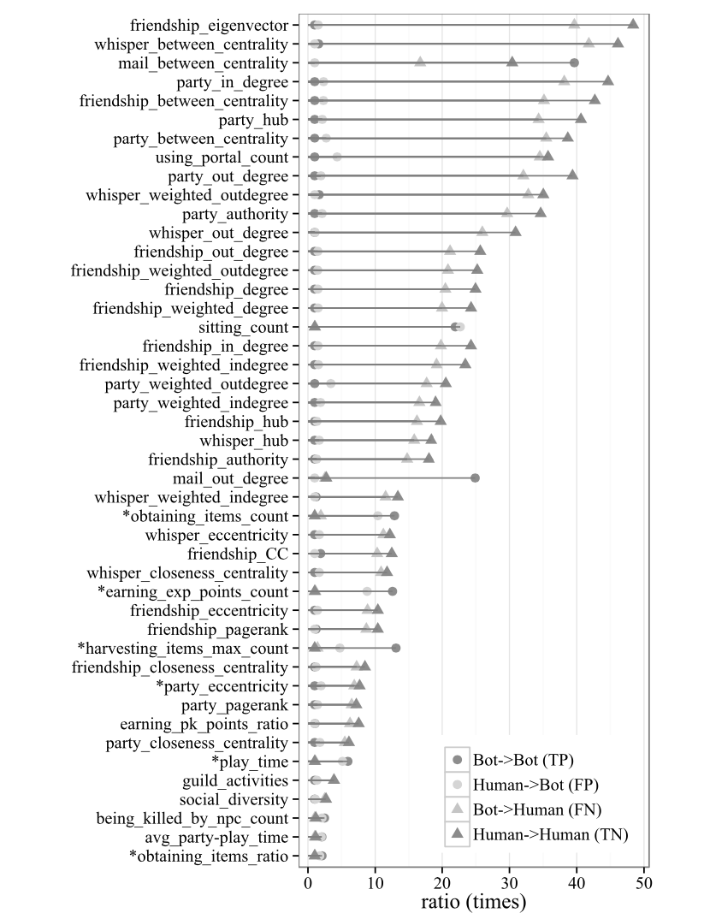
5. 탐색적 데이터 분석(EDA)
데이터 속성
Player Information : 플레이어 정보(로그인, 게임 시간, 돈, 레벨 등)
Player Action : 플레이어 행동(앉기, 경험치&돈 획득, 포탈 사용, Kill, 퀘스트 등)
Group Activity : 플레이어 그룹 활동(파티, 길드)
Network Activity : 플레이어 네트워킹(친구, 거래, 우편 등)

Slide 10
5.1 데이터 불균형(data imbalance)
유저와 봇 데이터의 비율은 약 9:1
Human: 43489 , bot : 6250
43489 / 49739 : 0.8743440760771226 , 6250 / 49739 : 0.12565592392287742
봇 데이터의 정밀도와 재현율의 차가 크며, 데이터 불균형이 있음을 짐작할 수 있음.
데이터 클래스 비율이 너무 차이가 나면(highly-imbalanced data) 단순히 우세한 클래스를 택하는 모형의 정확도가 높아지므로 모형의 성능판별이 어려워지면서 재현율(recall-rate)이 급격히 작아지는 현상이 발생할 수 있음.

Slide 11
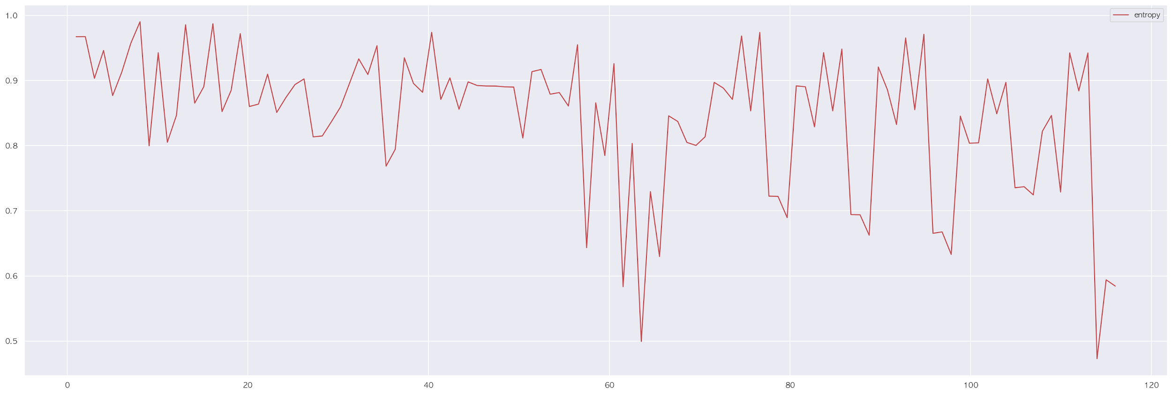
5.2 독립변수 - 엔트로피 불균형
독립변수의 엔트로피 값이 대부분 0.8 이상으로 불균형한 상태.
의사결정트리는 정보획득량이 큰 방향으로 나아가기 때문에 엔트로피 값이 클수록 분류가 더 잘된다.
의사결정트리의 상위호환 모델인 랜덤포레스트 활용해 분류.

Slide 12
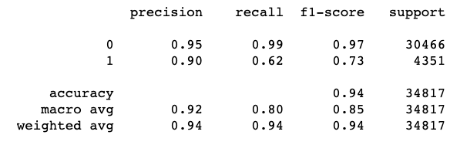
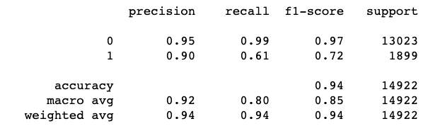
6. 머신러닝: 랜덤포레스트 - all features
Train Data
Test Data

Slide 13
7. 모델 최적화
독립변수 선택, 샘플링

Slide 14
7.1 독립변수 선택
특징선택
분산에 의한 선택
단일 변수 선택
chi2: 카이제곱 검정 통계값
f_classif: 분산분석(ANOVA) F검정 통계값
mutual_info_classif: 상호정보량(mutual information)
다른 모형을 이용한 특성 중요도 계산

Slide 15
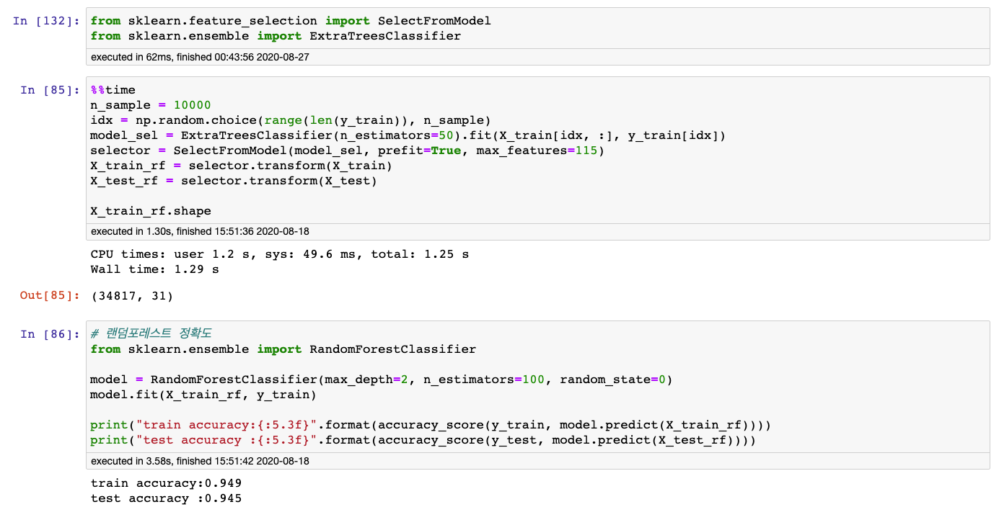
다른 모형을 이용한 특성 중요도 계산 - Extremely Randomized Trees
Train Accuracy : 0.949
Test Accuracy : 0.945
Notes:
# 특성 중요도(feature importance)를 계산할 수 있는 랜덤포레스트 등의 다른 모형을 사용하여 일단 특성을 선택하고 최종 분류는 다른 모형을 사용할 수도 있다.
# 변수 선택 모델간 정확도 최대치는 0.949 정도로 큰 차이가 없는 것을 확인할 수 있으며, 변수 개수를 가장 줄여주는 모델 중 하나인 Extremely Randomized Trees를 변수 선택 방법으로 결정.

Slide 16
7.2 샘플링
비대칭 데이터는 다수 클래스 데이터에서 일부만 사용하는 언더 샘플링 이나 소수 클래스 데이터를 증가시키는 오버 샘플링을 사용하여 데이터 비율을 맞추면 정밀도(precision)가 향상된다.
오버샘플링(Over-Sampling)
언더샘플링(Under-Sampling)
복합샘플링(Combining Over-and Under-Sampling)

Slide 17
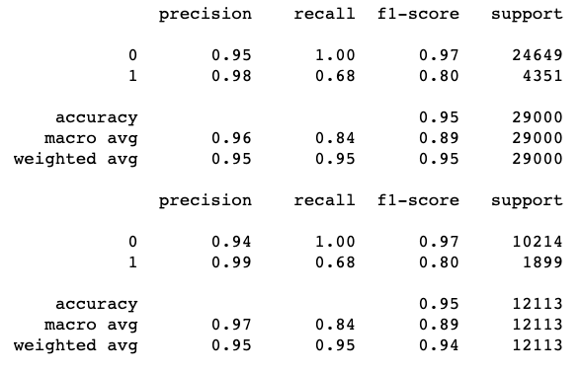
7.2.2 언더 샘플링 - Neighbourhood Cleaning Rule
Notes:
Neighbourhood Cleaning Rule이 정확도 0.95, 정밀도 0.98, 재현율 0.68로 가장 좋은 성능을 보여줌.
휴먼과 봇 데이터 간 비율 격차가 줄어들긴 했으나 여전히 차이가 많이 남.

Slide 18
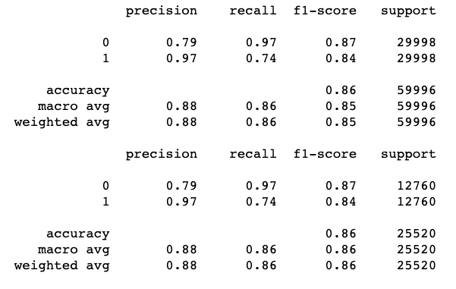
7.2.3 복합 샘플링 - SMOTEENN: SMOTE + ENN

Slide 19
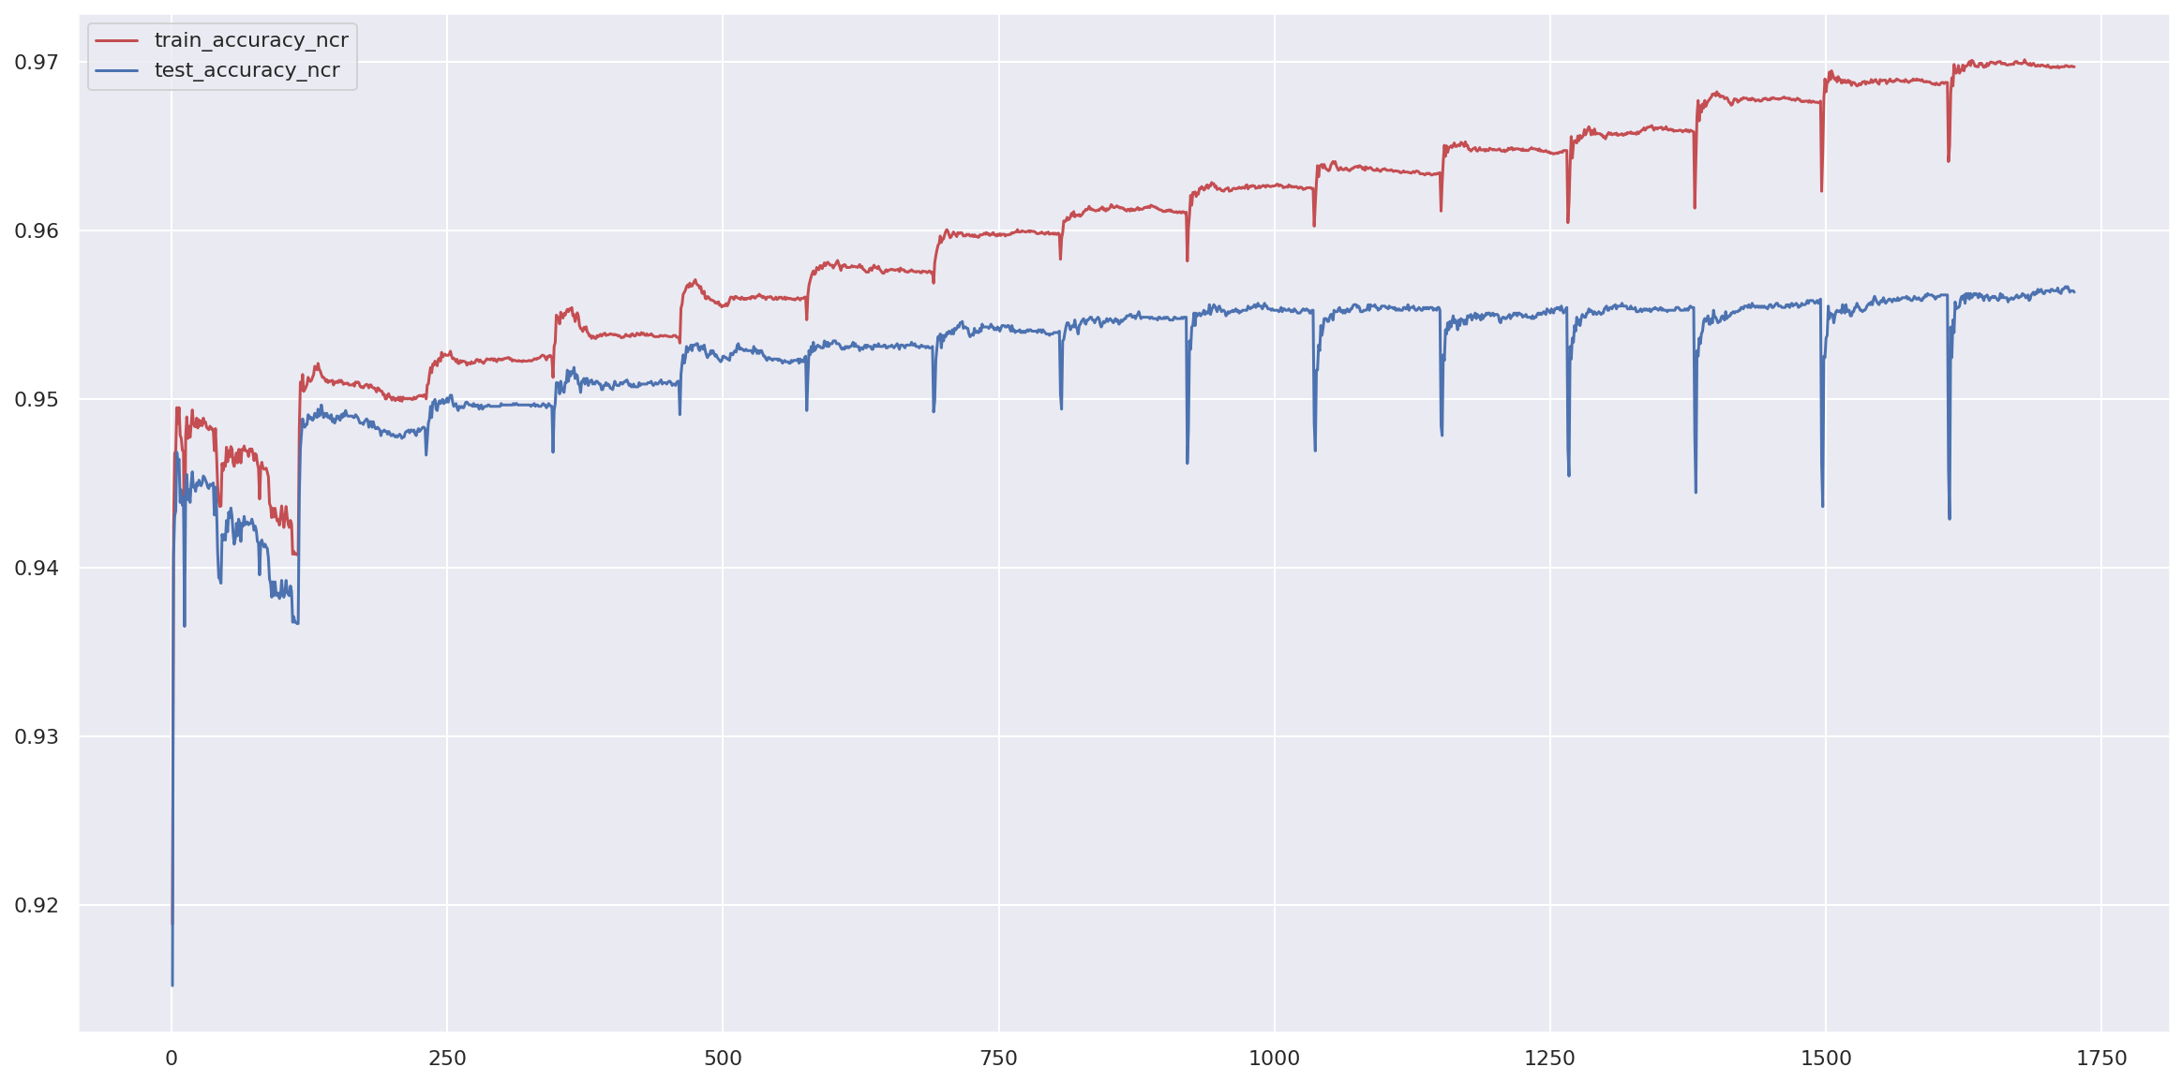
7.3.1 하이퍼 파라미터 조정 - Neighbourhood Cleaning Rule
depth 9
Notes:
# depth 9 이후 테스트 데이터의 정확도가 점차 낮아지면서 트레인 데이터의 정확도와 점점 차이가 벌어짐.

Slide 20
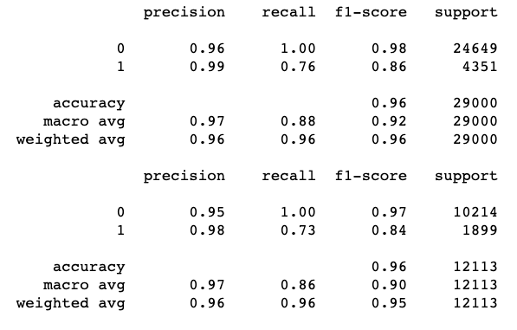
RandomForestClassifier(max_depth=9, n_estimators=18, random_state=0)

Slide 21
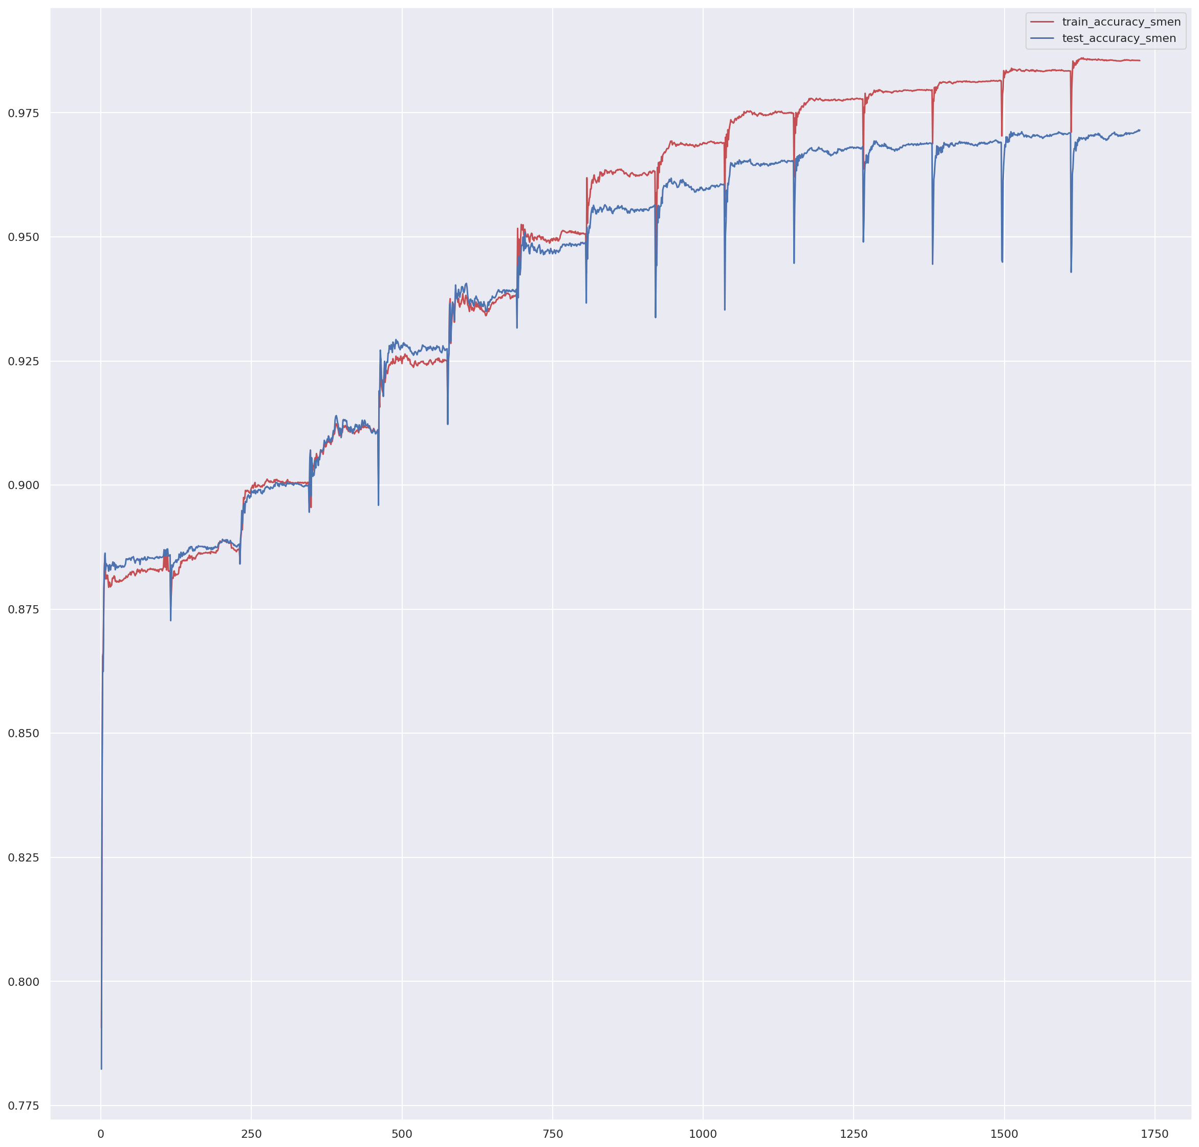
7.3.2 하이퍼 파라미터 조정 - SMOTE+ENN
depth 12
Notes:
depth 12 이후 테스트 데이터의 정확도가 점차 낮아지면서 트레인 데이터의 정확도와 점점 차이가 벌어짐

Slide 22
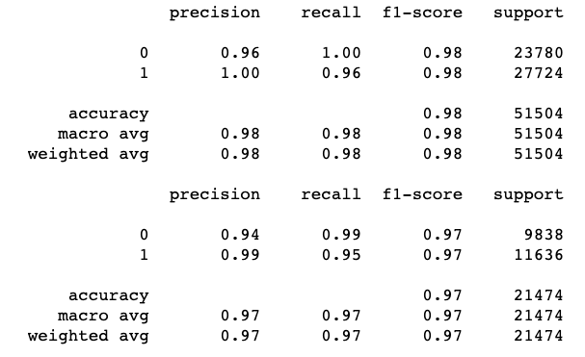
RandomForestClassifier(max_depth=12, n_estimators=112, random_state=0)

Slide 23
샘플링 방법의 한계
관련 논문 : <On sampling algorithms for imbalanced binary data: performance comparison and some caveats(2017.09 / HanYong Kim, Woojoo Lee)>
오버샘플링의 경우 Figure 2.1과 같이 클래스 1인 데이터를 복제함으로써 불균형 문제 해결(Longadge와 Dongre, 2013). 오버샘플링은 원래 데이 터의 수가 많을 때에서는 데이터의 수가 더 늘어나게 돼 모형구축에 시간이 더 걸린다는 단점, 과적합(overfitting)의 문제가 있을 수 있다는 지적(He와 Garcia, 2009).
언더샘플링의 경우 반응변수가 0인 클래스를 랜덤하게 제거해 데이터의 불균형 문제 해결(Longadge와 Dongre, 2013). 언더샘플링은 이처럼 데이터를 없애는 방법이기 때문에 정보손실이라는 문제가 생길 수 있음.
SMOTE는 오버샘플링과 언더샘플링을 합성한 방법. 주목할만한 점은 앞서 설명하였던 오버샘플링과는 다르게 기존의 데이터와 같은 위치가 아닌 약간 이동된 클래스 1인 점들을 추가하는 방식으로 동작. 이를 통해 SMOTE는 기존 오버샘플링의 오버피팅 문제를 일부 개선해준다고 알려져 있음(Chawla 등, 2002).

Slide 24
8. 이상 탐지(Anomaly detection)
비지도학습 알고리즘
정상 데이터만 가지고 학습

Slide 25
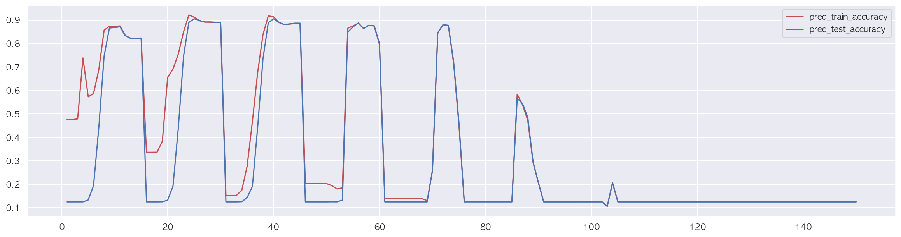
8.1 One-Class SVM - 하이퍼 파라미터 조정
Notes:
A One-Class Support Vector Machine is an unsupervised learning algorithm that is trained only on the ‘normal’ data, in our case the negative examples.
It learns the boundaries of these points and is therefore able to classify any points that lie outside the boundary as, you guessed it, outliers.

Slide 26
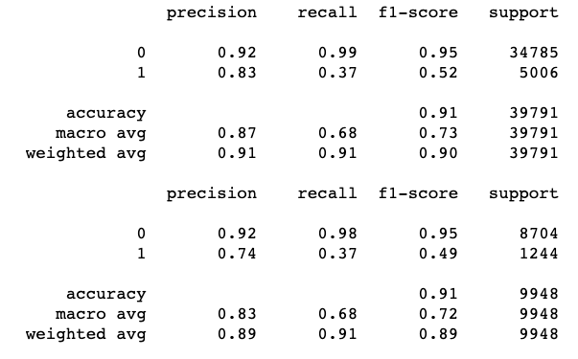
OneClassSVM(kernel="rbf", nu=1e-2, gamma=1e-10)

Slide 27
감사합니다.
머신러닝 프로젝트 - 게임봇 탐지 시스템
4조: 임국정, 류형노, 길예찬

